Slide 1
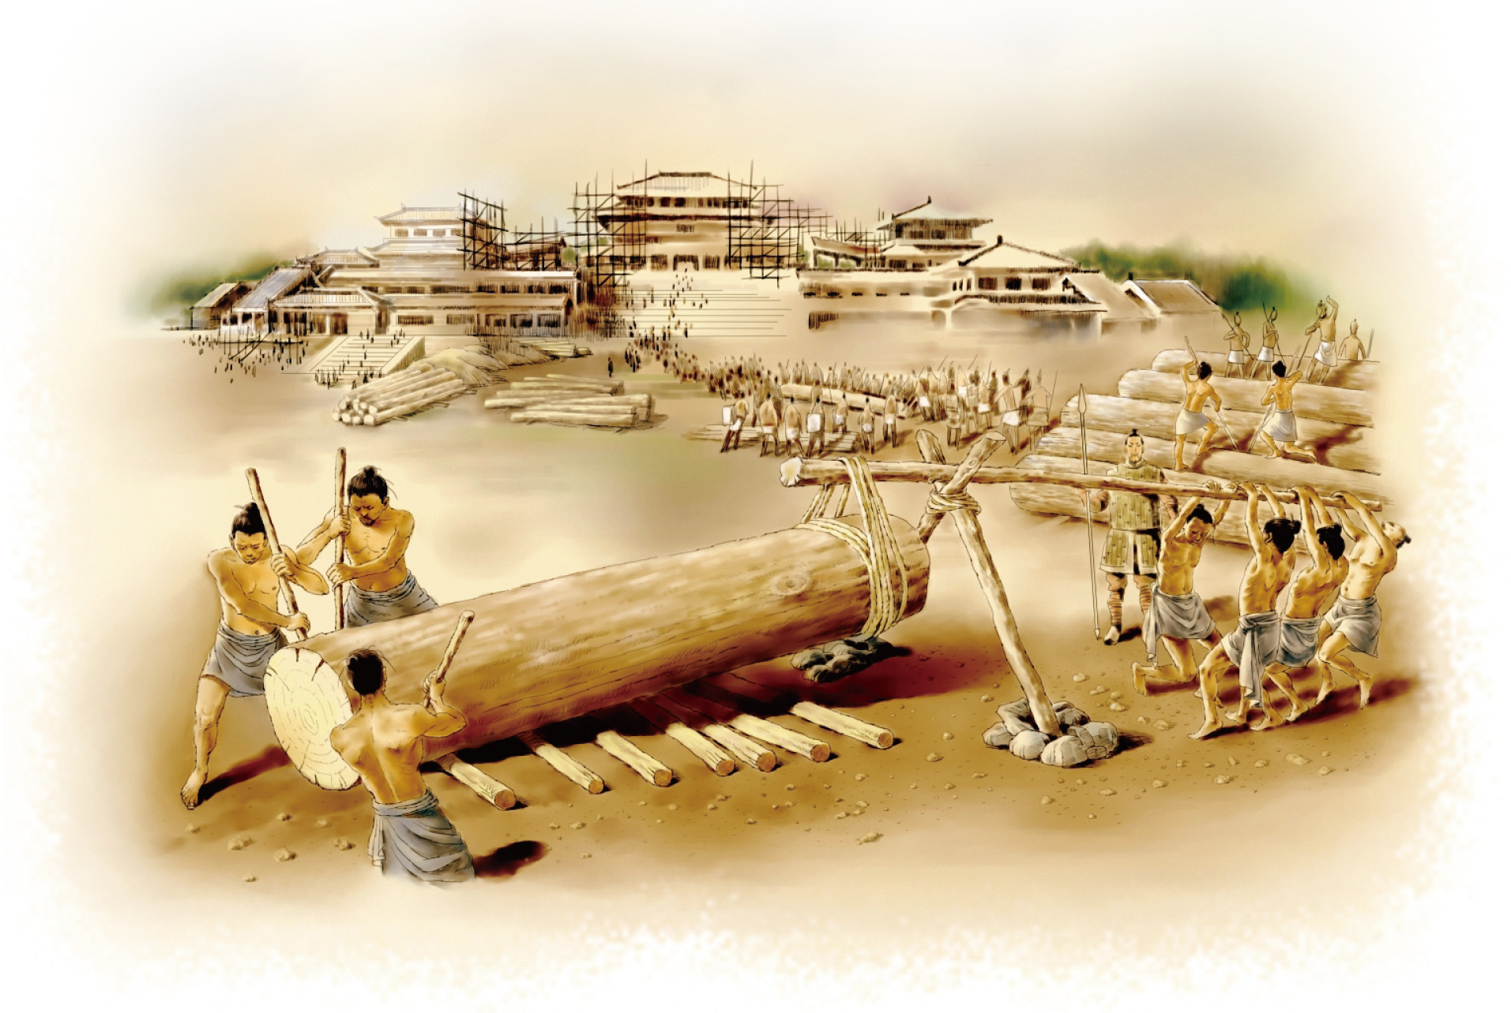
第十二章 简单机械 第1节 杠杆

Slide 2
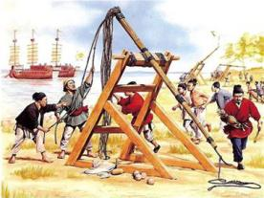
看古代战争片时,经常能看到一种攻
城用的机械，即人力抛石机，亦称牵引
抛石机，这种机械最早出现于公元前5
世纪战国时期，北周和隋唐时期西传，先
为早期的阿拉伯人使用,后传入欧洲。这种武器可把石弹、巨石或爆炸物投到敌方的城墙上、城内或兵阵内而造成破坏。你知道人力抛石机的原理吗？其中有什么物理奥秘呢?

Slide 3
2. 通过探究，掌握杠杆的平衡条件，并能利用杠杆的平衡条件进行相关计算。
1. 认识杠杆，并能准确找出支点、动力、阻力、动力臂、阻力臂；能从常见的工具和简单机器中识别出杠杆；能对杠杆进行分类，并能根据实际需要选择合适的杠杆。

Slide 4
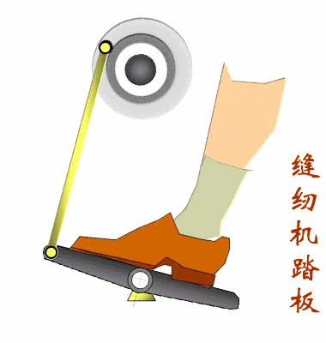
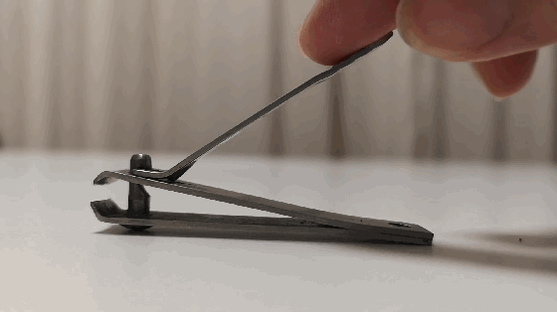
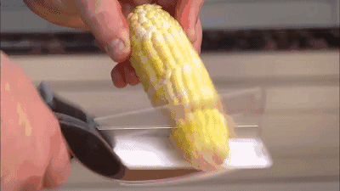
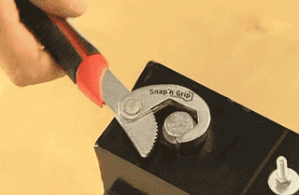
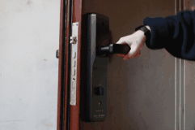
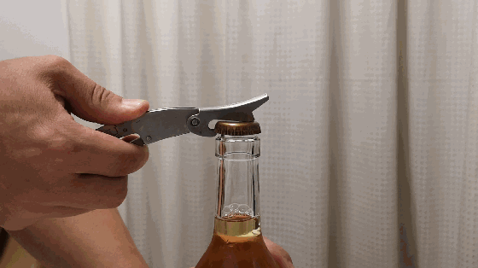
知识点 1
杠 杆
杠杆是最简单的机械之一。
它们工作时有什么共同特征？
当你使用这些工具时，你就在使用杠杆了。

Slide 5

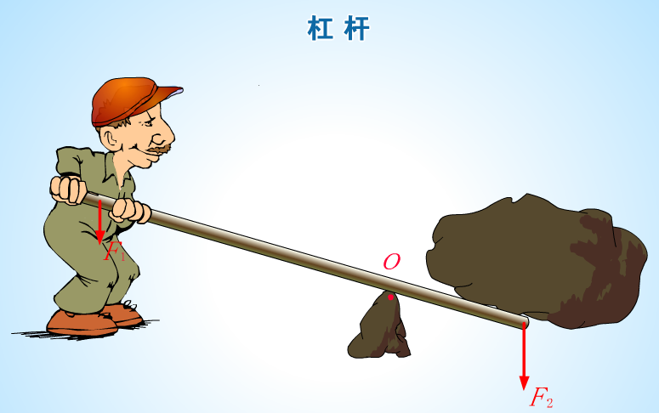
杠杆
一根硬棒在力的作用下如果能绕着
固定点转动，这根硬棒就叫做杠杆。
注意：硬棒可以是直,也可以是弯曲的,即硬棒可以是各种各样的形状。

Slide 6

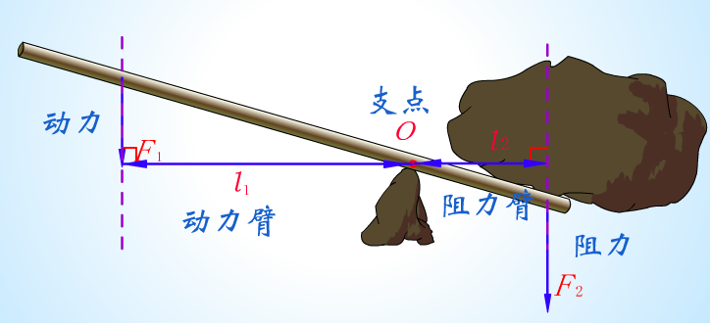
支点
杠杆绕着转动的固定点，用O表示。
动力
促使杠杆转动的力，用F₁表示。
阻力
阻碍杠杆转动的力，用F₂表示。
力臂
从支点到力的作用线的距离，用l表示。
动力与杠杆转动方向相同。
阻力与杠杆转动方向相反。

Slide 7
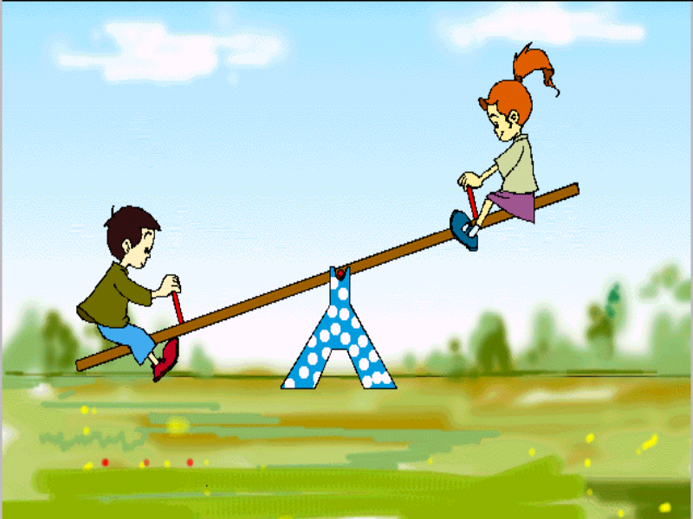
力臂的画法
l₁
O
l₂
F₂
F₁

Slide 8
试一试：画出图中杠杆各力的力臂。
l₁
F₁
O
F₂
O
l₁
l₂
l₂
F₁
F₂

Slide 9
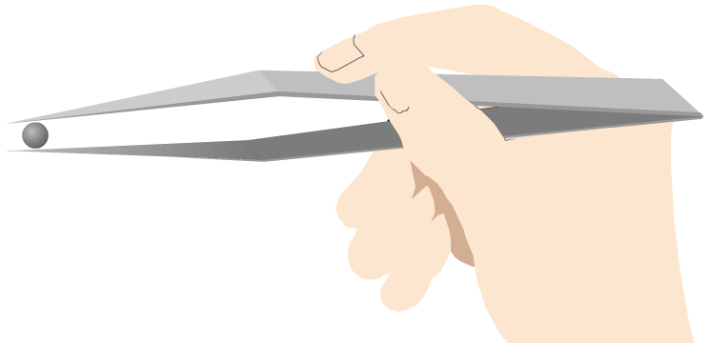
杠杆示意图的作法
F₂
l₁
∟
∟
Ｏ
l₂
F₁

Slide 10
如图所示，一个绕O点转动的杠杆，已知阻力F₂的方向，以及动力 F₁的力臂l₁ ，在图中作出阻力F₂的力臂l₂以及动力F₁的示意图。
l₂
F₁
O
●
●
●
∟
F₂
l₁
∟

Slide 11
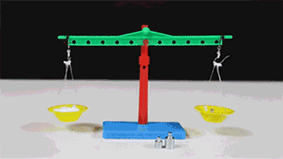
知识点 2
杠杆的平衡条件
当杠杆在动力和阻力的作用下静止时，或做缓慢地匀速转动时，我们说杠杆平衡了。
在杠杆的使用中，杠杆的平
衡状态是一种非常重要的状态。
杠杆在满足什么条件时会才平衡？

Slide 12
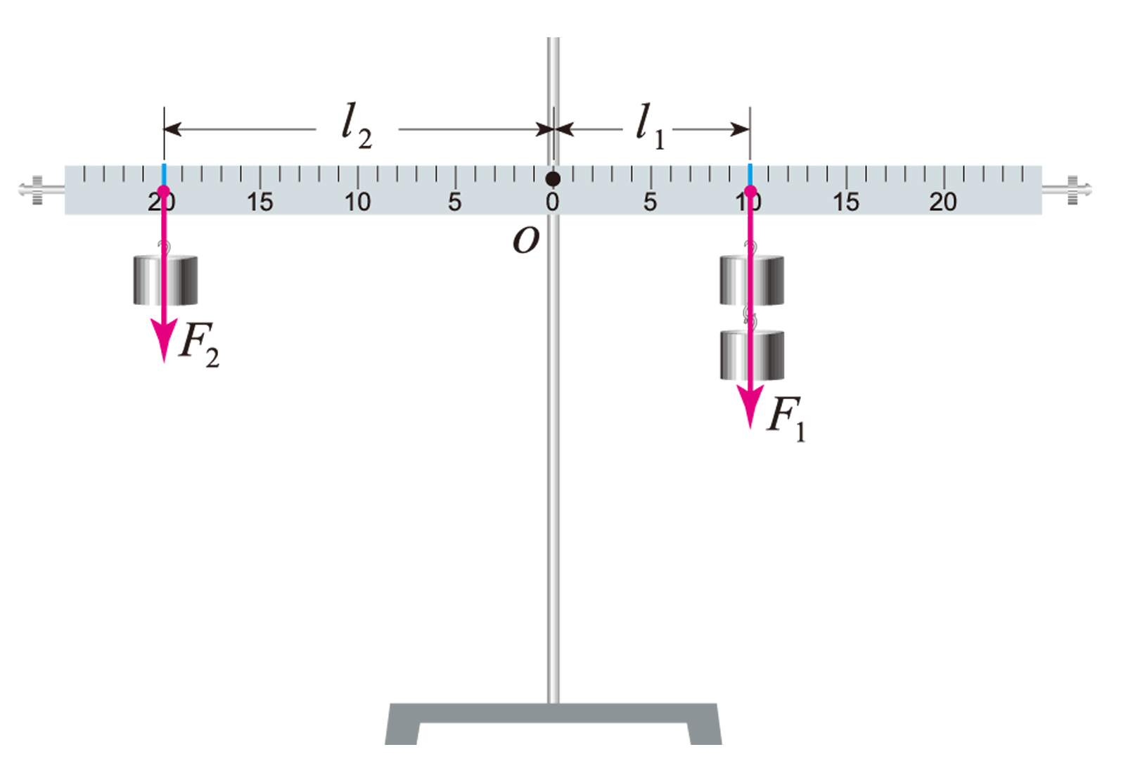
设计实验：当杠杆平衡时，分别测出动力F₁、阻力F₂，动力臂l₁、阻力臂l₂。并多次改变力和力臂，获取多组数据，从而分析总结出杠杆的平衡条件。
实验器材：
带等分刻度的均质木尺、钩码、铁架台、弹簧测力计。

Slide 13
实验操作：
（1）调节平衡螺母，使杠杆水平平衡。
目的：使杠杆的重力作用线通过杠杆支点，避免杠杆自身重力
对杠杆平衡的影响。
调节方法：杠杆哪端高，就向哪端调节平衡螺母。
（2）杠杆两端挂上不同数量的钩码，移动钩码的位置，使杠杆水平平衡。
目的：保证力臂沿杠杆，便于测量力臂。
（3）将动力F₁、阻力F₂、动力臂l₁、阻力臂l₂记录表格中。

Slide 14
（4）改变阻力和阻力臂的大小，相应调节动力和动力臂的大小，再做几次实验。
（5）在杠杆的一侧挂上钩码作为阻力，通过在其他位置上用弹簧测力计拉住杠杆的办法使杠杆平衡。将动力F₁、阻力F₂、动力臂l₁、阻力臂l₂记录表格中。
目的：使实验结论具有普遍性。

Slide 15
探究：杠杆的平衡条件
次数 | 动力F₁/N | 动力臂l₁/m | 阻力F₂/N | 阻力臂l₂/m
1 | 1 | 15 | 3 | 5
2 | 2 | 10 | 2 | 10
3 | 3 | 10 | 2 | 15
4 | 2 | 20 | 4 | 10
……
×
=
×
杠杆平衡时，动力×动力臂=阻力×阻力臂。

Slide 16
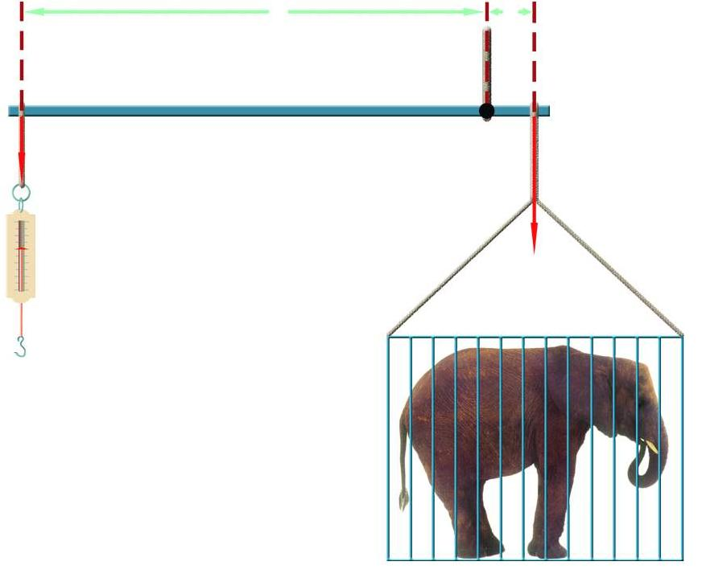
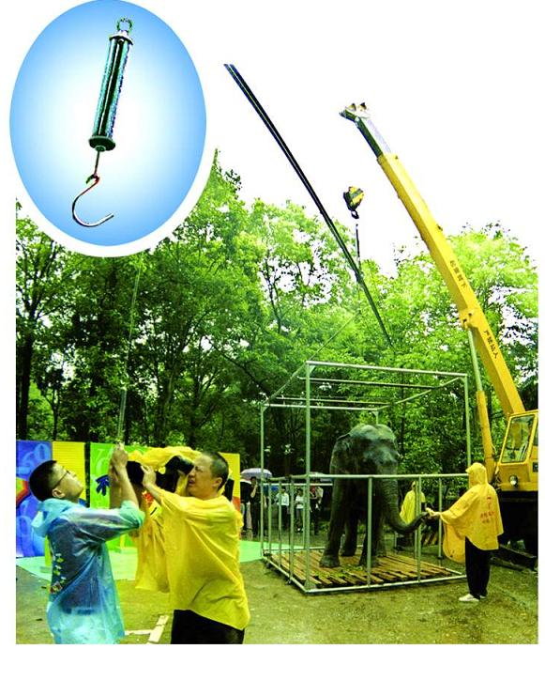
例题 据《杭州日报》报道，2001年6月22日，在杭州动物园内，一位物理老师利用杠杆原理，仅用小小的弹簧测力计就测出了一头大象的质量。测量时利用了根长度为12m的槽钢作为杠杆。吊钩固定于槽钢的中点O。当槽钢水平静止时，弹簧测力计示数F₁为200N。测得l₁为6m，l₂为4cm。若不计铁笼的质量，请估算大象的质量。g取10N/kg。

Slide 17
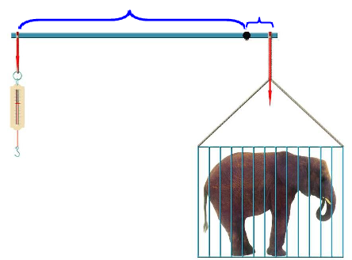
l₁＝6m
l₂＝4cm
例题：
O
解：
由F₁l₁＝F₂l₂ 得：
F₁＝200N
F₂
F₁ l₁
F₂
=
l₂
=
200N×6m
＝3×10⁴N
0.04m
G
F₂
3×10⁴N
m
=
=
=
=3×10³kg＝3t
g
g
10N/kg

Slide 18
最大力臂——最小的力
杠杆上离支点（O）最远的点(A)作为作用点，且力的方向与OA垂直，此时所施加的力最小。
F_{最小}
l_{最大}
┴

Slide 19
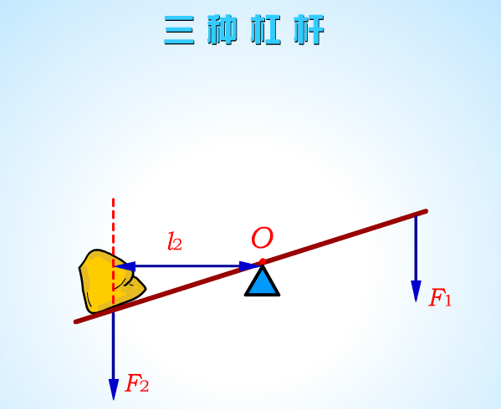

知识点 3
生活中的杠杆
若l₁＞l₂，则F₁ F₂
＜
省力杠杆
若l₁＝l₂，则F₁ F₂
＝
等臂杠杆
若l₁＜l₂，则F₁ F₂
费力杠杆
＞
判断杠杆的类型，实际就是比较动力臂和阻力臂的大小。

Slide 20
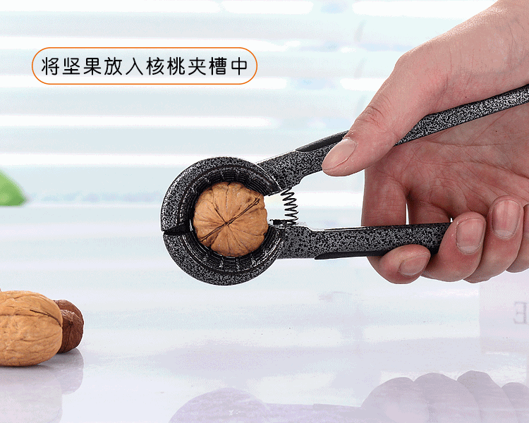
省力杠杆
若克服的阻力较大时，要用省力杠杆。

Slide 21
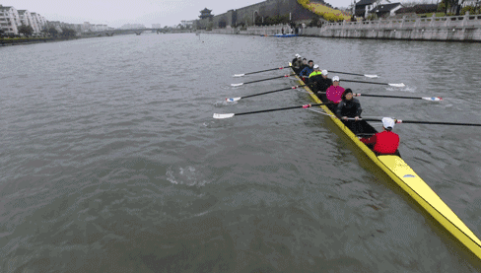
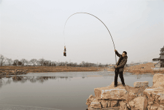
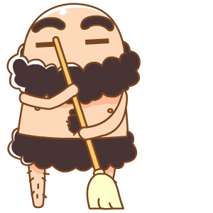
费力杠杆
若克服的阻力较小时，要用费力杠杆。
使用费力杠杆，可以省距离。
能使工作快捷。

Slide 22
连接中考
例1（2019•河南）如图开瓶器开启瓶盖时可抽象为一杠杆，不计自重。下图能正确表示它工作示意图的是（ ）
A B
C D
B
动力
F₁
O
F₂
支点
阻力

Slide 23
连接中考
例2 （2019•深圳）如右图所示，在C点用力把桌腿A抬离地面时，桌腿B始终没有移动，请在C点画出最小作用力的示意图。
F
以B为支点
最长力臂为BC
最小的力与BC垂直

Slide 24
连接中考
例3 （2019•青岛）如图为探究杠杆平衡条件的实验装置，杠杆平衡时，钩码对杠杆的阻力F₂=10N，阻力臂l₂=20cm，测力计示数F₁=25N，则动力臂l₁为（ ）
A．15cm B．8cm
C．50cm D．80cm
B
解析：根据杠杆的平衡条件F₁l₁=F₂l₂
得动力臂：

Slide 25
连接中考
例4（2019•北京）如图所示的用具中，在使用时属于费力杠杆的是（ ）
A．筷子 B．瓶盖起子 C．撬棒 D．核桃夹
A
徒手无法完成，要用省力杠杆

Slide 26
基础巩固题
1. 一位泰山挑山工用一根长1.8m的扁担挑起货物，如图为扁担示意图，若在扁担的A端挂200N的物体，B端挂300N的物体，挑起重物时使扁担水平平衡，则挑山工肩膀需顶在距A端_________m远的位置（不计扁担的重力）。
1.08
Ｏ

Slide 27

基础巩固题
2. 各式各样的剪刀都是一对对杠杆。下列剪刀，最适合剪开较硬物体的是 （ ）
A B C D
C

Slide 28
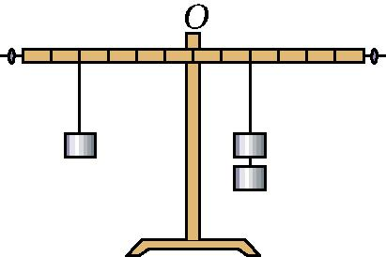
3.小明小组利用如图所示的装置探究“杠杆平衡条件”时，在杠杆两侧挂上不同个数的钩码，移动钩码使杠杆在水平位置平衡，这样三次实验后得出结论：动力×支点到动力作用点的距离=阻力×支点到阻力作用点的距离。下列能帮助他得出正确结论的操作是 ( )
A.去掉一侧钩码，换用弹簧测力计竖直向下拉
B.去掉一侧钩码，换用弹簧测力计斜向下拉
C.去掉一侧钩码，换用弹簧测力计竖直向上拉
D.增加钩码个数，再多次实验使结论更具普遍性
B

Slide 29
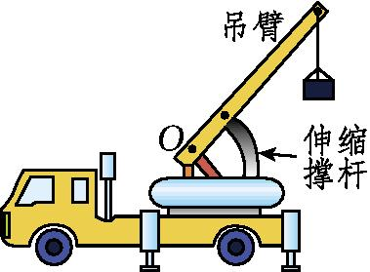
4.如图所示的是吊车起吊货物的结构示意图，伸缩撑杆为圆弧状，工作时它对吊臂的支持力始终与吊臂垂直，使吊臂绕O点缓慢转动，从而将货物提起。下列说法正确的是( )
A.吊臂是一省力杠杆，但要费距离
B.吊臂是一个费力杠杆，但可以省功
C.匀速顶起吊臂的过程中，伸缩撑杆
支持力的力臂变小
D.匀速顶起吊臂的过程中，伸缩撑杆
支持力渐渐变小
D

Slide 30
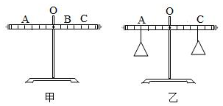
能力提升题
小明利用杠杆做了以下实验，实验时使用的每个钩码的质量均相等，杠杆上相邻刻线间的距离相等，请回答下列问题：
（1）如图甲所示，将杠杆中点置于支
架上，当杠杆静止时，发现杠杆的左端
下沉，若想使杠杆在水平位置平衡，应
将杠杆的平衡螺母向_________调节。
杠杆在水平位置平衡后，在A点悬挂2个
钩码，要使杠杆在水平位置再次平衡，需在B点悬挂_________个钩码；之后在A、B两点再各增加1个钩码，杠杆将_________（选填“不动”、“顺时针旋转”或“逆时针旋转”）。
右
4
逆时针旋转

Slide 31
（2）如图乙所示，小明在A、C两点分别悬挂等重的载物盘，制作了一个天平，左盘盛放物体，右盘加减砝码，此天平是利用了哪一类杠杆制作而成的？________________。
（3）小明正确使用自制天平称量
物体质量时：
①假如支点O因某种原因向右偏移，
则测量值_________真实值（选填“大
于”“等于”或“小于”）；
②假如砝码因生锈等原因质量增大，则测量值_________真实值（选填“大于”“等于”或“小于”）。
等臂杠杆
大于
小于

Slide 32
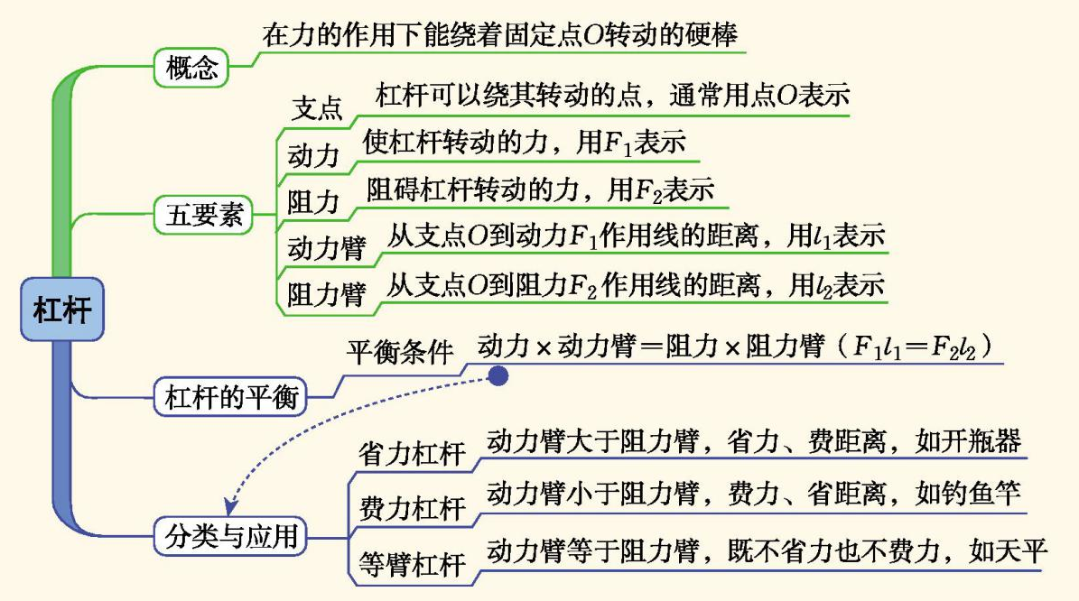

Slide 33
作业
内容
教材作业
完成课后“动手动脑学物理”练习
自主安排
配套练习册练习

